Slide 1

STATISTICA
Vincenzo Nardelli
vincenzo.nardelli@unicatt.it

Slide 2
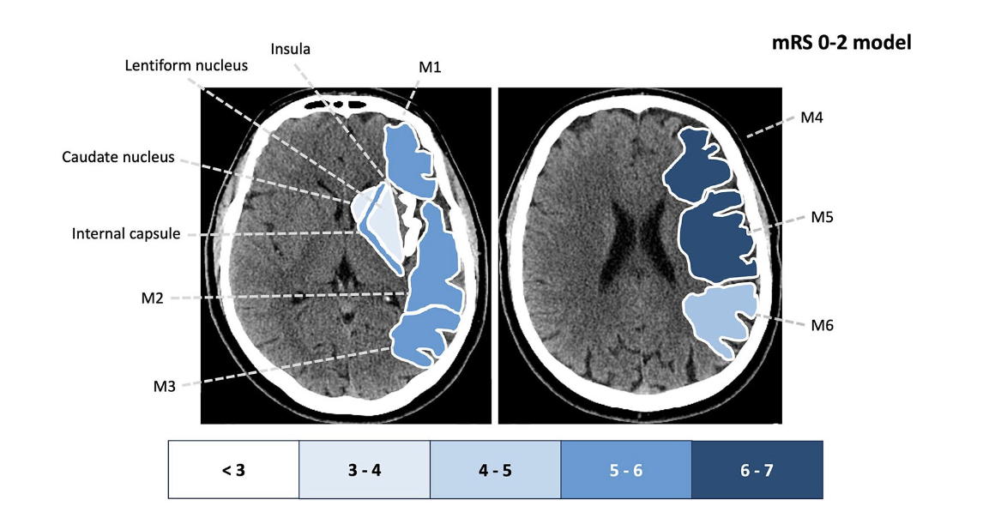
Applicazione Clinica
Baseline clinical and neuroradiological predictors of outcome in patients with large ischemic core undergoing mechanical thrombectomy: A retrospective multicenter study

Slide 3
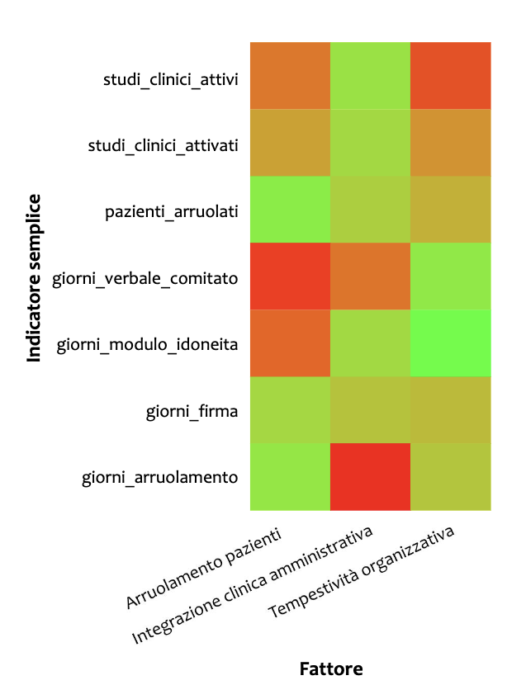
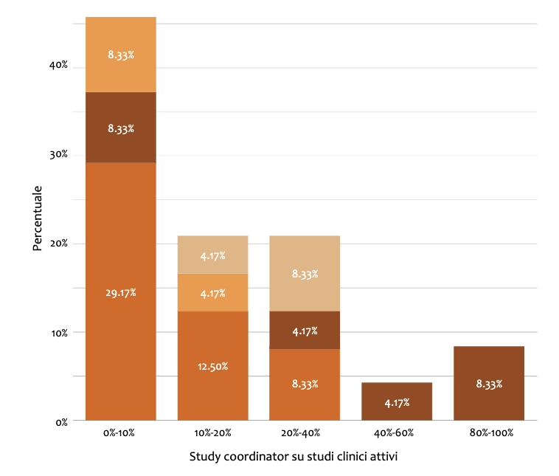
Applicazione Sanitaria
Misurazione della Qualità dei Clinical Trial Centers

Slide 4
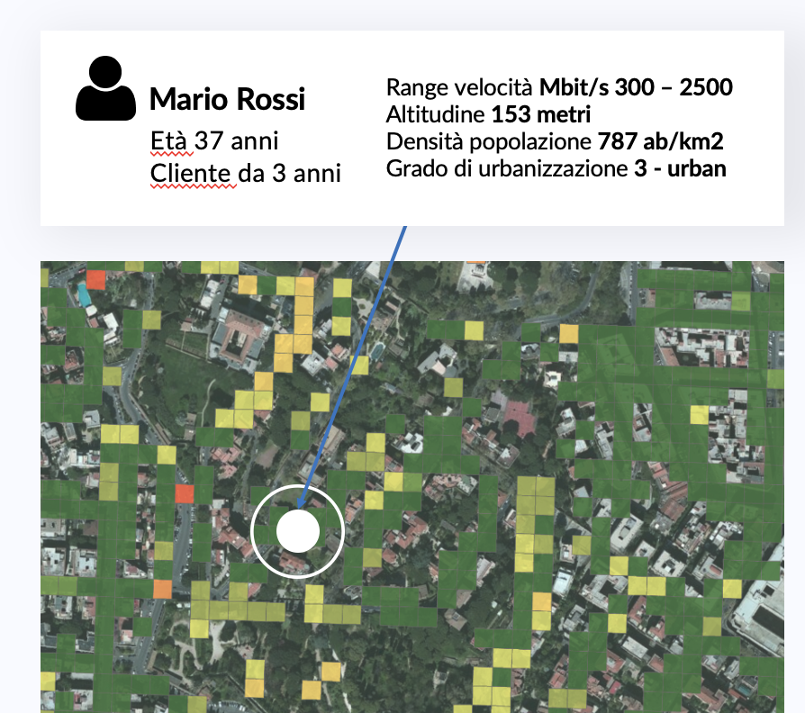
Applicazione Business
Analisi spaziale per le aziende

